Slide 1













Kính chào quý thầy cô giáo và các em học sinh

Slide 2


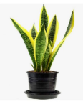
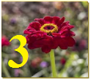
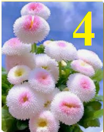
Trò chơi “Bí mật của hoa”

Slide 3
Khi trồng hoa trong chậu em cho vật liệu nào vào dưới đáy chậu?
Giá thể B. Sỏi dăm
C. Nước D. Cây con
Đáp án: B. Sỏi dăm

Slide 4
Để cây hoa khỏe mạnh, ta cần:
Cung cấp đủ ánh sáng cho cây.
Bón phân hằng ngày cho cây.
Bón phân sát gốc cho cây.
Đáp án:
A. Cung cấp đủ ánh sáng cho cây.

Slide 5
Cắt tỉa hoa có tác dụng:
Loại bỏ những hoa, cành, lá đã tàn héo hoặc mọc chen chúc.
Cây đẹp hơn.
Đáp án:
A. Loại bỏ những hoa, cành, lá đã tàn héo hoặc mọc chen chúc.

Slide 6
Khi bón phân cho hoa, cần chú ý:
Cách 10 ngày bón một lần.
Không bón phân sát gốc cho cây.
Khi cây ra nhiều hoa thì ngừng bón phân.
Cả A, B và C đúng
Đáp án:
D. Cả A, B và C đúng

Slide 7



CHỦ ĐỀ 1: CÔNG NGHỆ VÀ ĐỜI SỐNG
BÀI 7: TRỒNG VÀ CHĂM SÓC CÂY CẢNH TRONG CHẬU
(Tiết 1)
Gi¸o ¸n ®iÖn tö tin häc líp 4

Slide 8
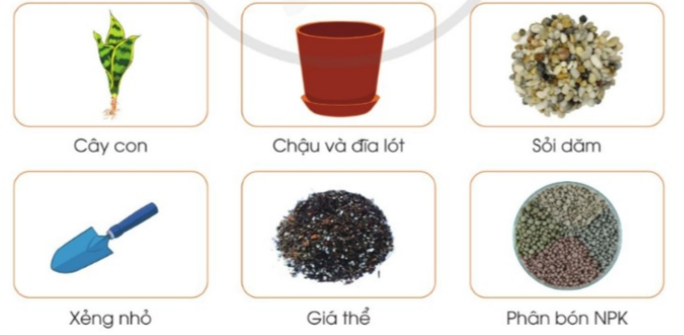

Nhận biết một số vật liệu, vật dụng và dụng cụ trồng cây cảnh trong chậu:

Slide 9
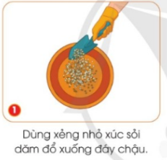
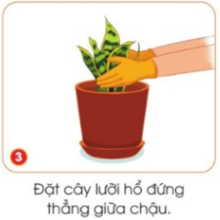
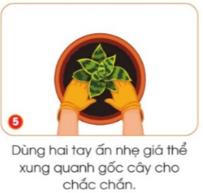
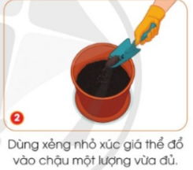
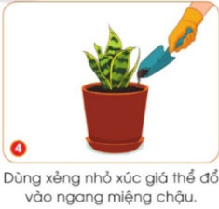
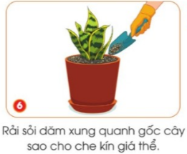
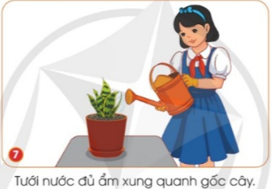
Trồng cây lưỡi hổ trong chậu

Slide 10
Luyện tập
Cả lớp thực hành trồng cây lưỡi hổ theo nhóm

